Slide 1
HW4 Model Attack
資工碩一 M1354024 戴育琪

Slide 2
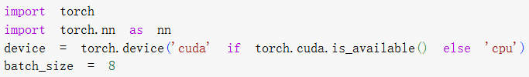
環境初始化
自動檢測是否可使用 GPU（CUDA），若不可用則使用 CPU。
設定 mini-batch 大小為 8，這會用於 DataLoader 的批量數據處理。

Slide 3
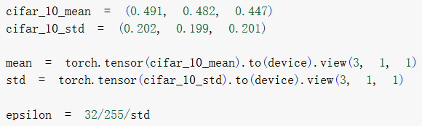
CIFAR-10 數據的均值和標準差
cifar_10_mean 和 cifar_10_std 是 CIFAR-10 數據集中各 RGB 通道的均值和標準差，用於歸一化數據。
mean 和 std 被轉換為適合 Tensor 的形狀 (3, 1, 1)，以便在張量計算中進行廣播操作。
epsilon 用於與標準差結合進行調整

Slide 4
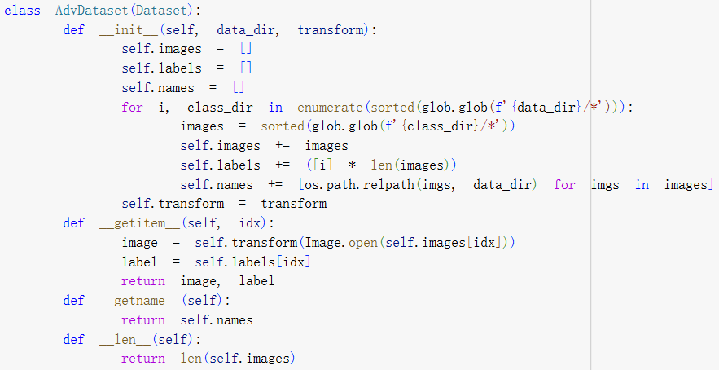
自定義數據集類class AdvDataset(Dataset)
自定義 Dataset 類，從指定目錄中讀取圖像文件，並配以對應的標籤

Slide 5
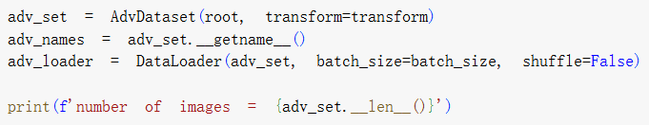
數據集與 DataLoader
adv_set：實例化 AdvDataset，載入圖像和標籤。
adv_names：獲取數據集中所有圖像的文件名。
adv_loader：利用 DataLoader 將數據集劃分為批量數據進行加載。

Slide 6
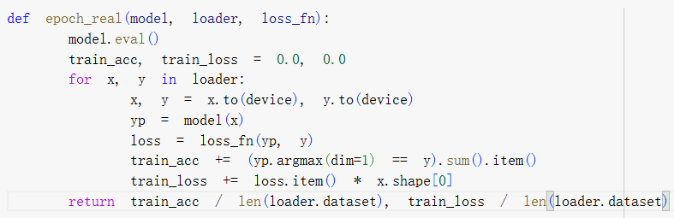
模型評估函數
評估模型的性能，包括準確率（train_acc）和損失值（train_loss）。
model.eval()：將模型設置為評估模式，關閉 Dropout 等操作。
數據加載與運行：將數據和模型移至 GPU，計算模型的輸出（yp），並計算損失。
計算準確率與平均損失：累加每個 mini-batch 的結果，最後除以數據總量。

Slide 7
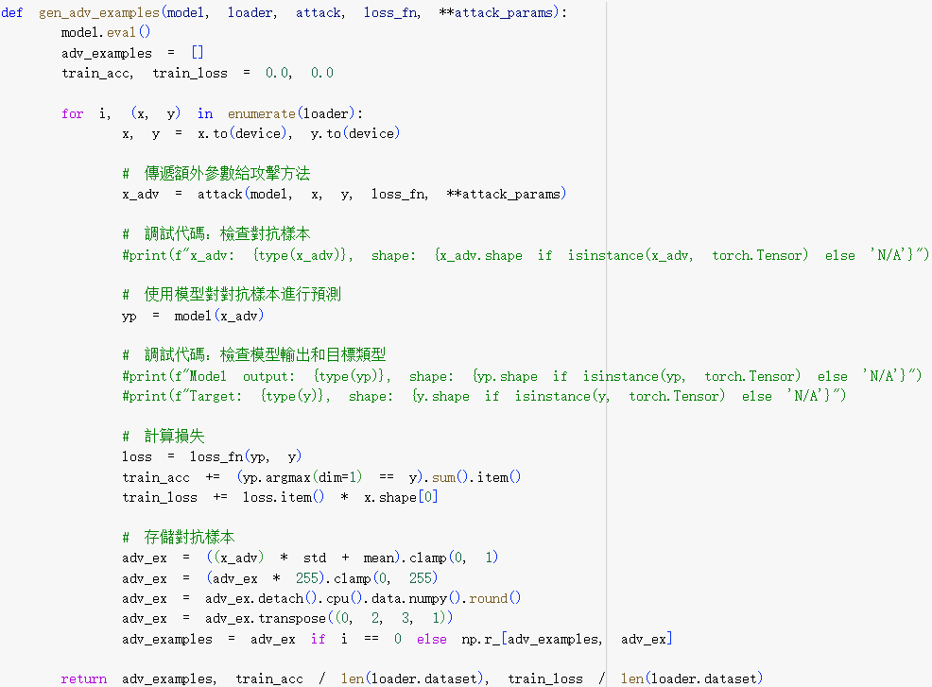
對抗樣本生成主框架
基於指定的對抗攻擊方法，生成對抗樣本
計算模型在這些對抗樣本上的準確率和損失
將輸入數據（x 和 y）送入對抗攻擊方法，生成對抗樣本（x_adv）
使用模型對生成的對抗樣本進行預測，並計算損失（loss）
將生成的對抗樣本反歸一化並儲存為 Numpy 格式的圖片數據

Slide 8
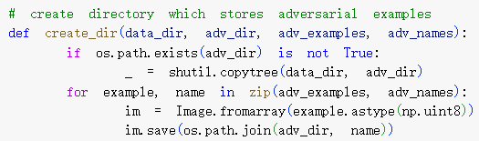
儲存對抗樣本
建立一個與原始數據目錄結構相似的目錄（adv_dir），用來存儲生成的對抗樣本
若目錄 adv_dir 不存在，則複製原始目錄結構（shutil.copytree）
將生成的對抗樣本（adv_examples）存儲為圖像文件，並保存到對應的文件路徑

Slide 9
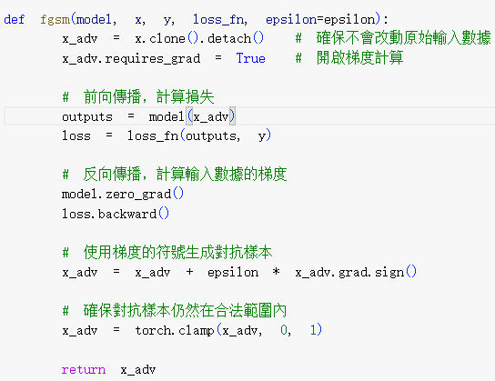
對抗攻擊方法FGSM (Fast Gradient Sign Method)
使用快速梯度符號法，基於輸入數據的梯度生成對抗樣本。
計算模型輸出（outputs）和損失（loss）。
通過反向傳播計算輸入數據的梯度（x_adv.grad）。
利用梯度的符號（sign()）乘以步長（epsilon），生成對抗樣本。
將對抗樣本限制在合法範圍 [0, 1] 內。

Slide 10
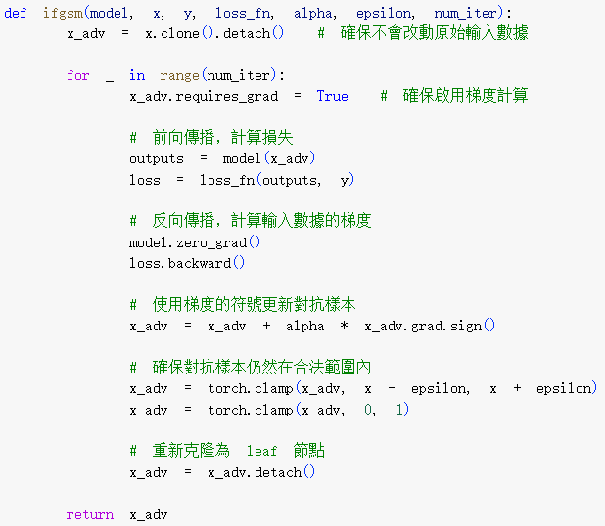
對抗攻擊方法IFGSM (Iterative FGSM)
基於 FGSM 的改進版本，採用多次迭代的小步更新（alpha）來提高對抗樣本的有效性。
每次迭代計算模型輸出和損失，並計算梯度。
更新對抗樣本，確保更新步驟（alpha * sign(grad)）不超出允許的範圍（[x - epsilon, x + epsilon]）。
重新設定對抗樣本為 leaf 節點（detach()），以清除梯度圖。

Slide 11
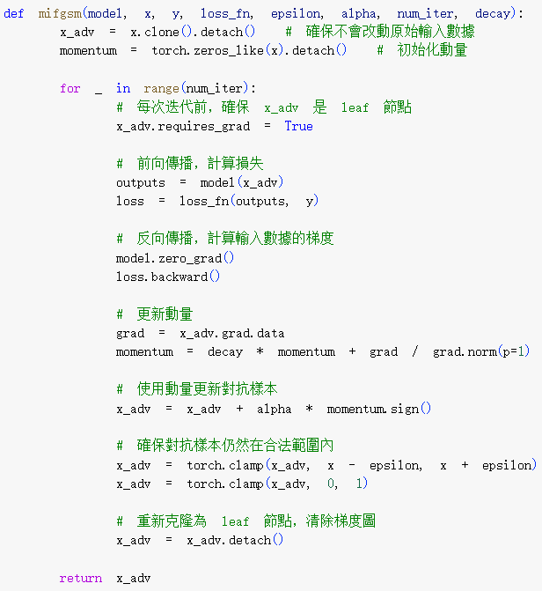
對抗攻擊方法MIFGSM (Momentum Iterative FGSM)
在 IFGSM 基礎上加入動量機制，通過累積過去的梯度信息來提高攻擊穩定性。
初始化動量張量（momentum）。
每次迭代時更新動量，將當前梯度（grad）正規化後加權累積到動量中。
使用動量更新對抗樣本，確保範圍限制（與 IFGSM 類似）。

Slide 12
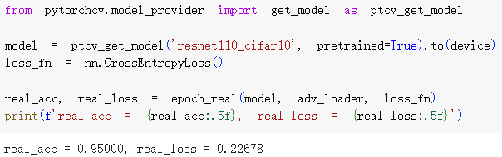
加載預訓練模型&評估模型在原始數據上的表現
使用 pytorchcv 加載預訓練的 ResNet-110 模型（針對 CIFAR-10 數據集）。
損失函數設為交叉熵損失（CrossEntropyLoss），這是分類任務的標準損失函數。
使用 epoch_real 函數計算模型在原始數據集上的準確率和損失。
輸出原始數據集上的準確率（real_acc）和損失（real_loss）。
這是模型在沒有對抗干擾時的基線性能。

Slide 13
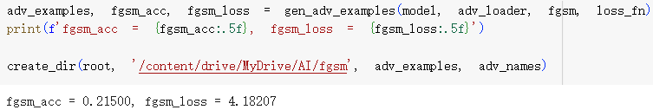
FGSM 攻擊 (Accuracy 0.21500 < 0.5)
使用快速梯度符號法（FGSM）生成對抗樣本。
評估模型在 FGSM 攻擊下的準確率（fgsm_acc）和損失（fgsm_loss）。
調用 gen_adv_examples，傳遞 fgsm 作為攻擊方法。

Slide 14
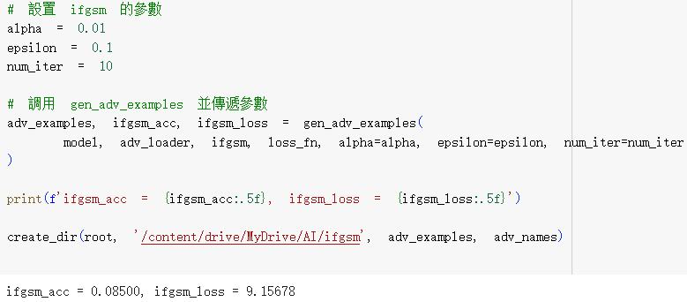
IFGSM 攻擊 (Accuracy 0.08500 < 0.4)
使用多次迭代的 FGSM（IFGSM）生成對抗樣本。
通過參數 alpha（步長）、epsilon（最大擾動）和 num_iter（迭代次數）調整攻擊強度。
調用 gen_adv_examples，傳遞 ifgsm 作為攻擊方法和額外參數。

Slide 15
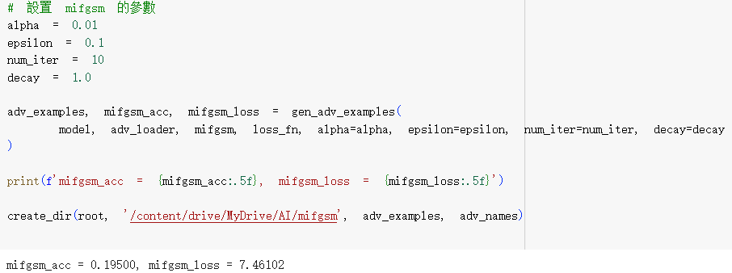
MIFGSM 攻擊 (Accuracy 0.19500 < 0.3)
使用帶有動量的 IFGSM（MIFGSM）生成對抗樣本。
使用參數 decay（動量衰減率）引入過去梯度的累積。
調用 gen_adv_examples，傳遞 mifgsm 作為攻擊方法和額外參數。

Slide 16
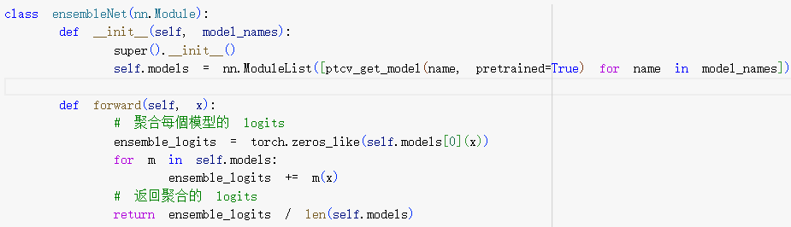
集成網絡（ensembleNet）的定義&前向傳遞
定義一個 PyTorch 模型類，用於包含多個子模型的集成。
使用 pytorchcv 的 ptcv_get_model 方法加載每個子模型，並將它們存儲在 nn.ModuleList 中。
遍歷每個子模型，計算輸入樣本的 logits（預測分數）。
將所有子模型的 logits 相加並取平均，作為集成模型的輸出。
集成模型能夠利用多個模型的特徵，對抗攻擊具有更高的穩健性。

Slide 17
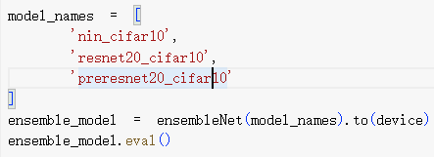
初始化集成模型
指定三個 CIFAR-10 模型作為集成的子模型。
模型包含 NIN（Network in Network）、ResNet-20 和 PreResNet-20。
設置模型為評估模式（eval），以防止 dropout 或 batch normalization 的行為干擾。

Slide 18
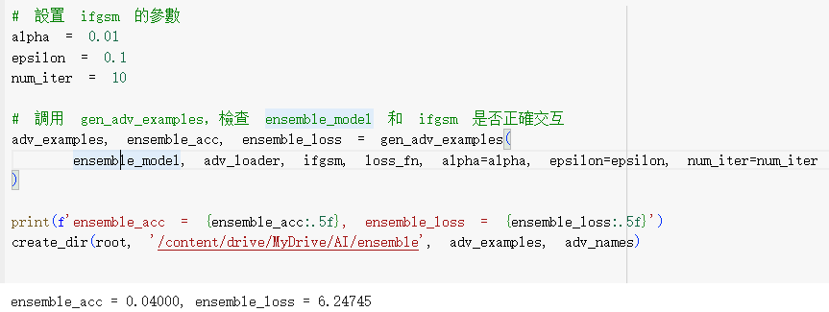
用 IFGSM 生成對抗樣本 (Accuracy 0.04000 < 0.2)
alpha 是每次迭代的擾動步長（0.01）
epsilon 是對抗擾動的最大幅度（0.1）
num_iter 是迭代次數（10 次）
使用集成模型 ensemble_model，通過多次迭代的 FGSM（IFGSM）生成對抗樣本
返回對抗樣本、模型在對抗樣本上的準確率（ensemble_acc）和損失（ensemble_loss）

Slide 19
設定分類類別
CIFAR-10 資料集包含 10 個類別，這裡用文字列出每個類別的名稱。

Slide 20

遍歷每個類別
cls_name 是當前類別的名稱。
原始圖片和對抗樣本的文件結構假定為 /{類別}/{類別}1.png。
path 是每張圖片的相對路徑。

Slide 21
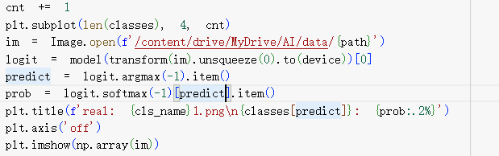
顯示原始圖片
將圖片轉換為模型的輸入格式
使用 transform 處理圖片
使用 unsqueeze(0) 增加一個 batch 維度
將圖片傳入模型，得到 logits（未歸一化的預測分數）
計算預測結果：
logit.argmax(-1) 找出分數最大的類別。
logit.softmax(-1) 計算該類別的預測概率。

Slide 22
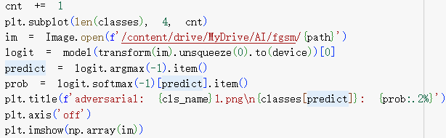
顯示對抗樣本
與原始圖片的處理類似，但輸入圖片來自對抗樣本目錄。
顯示對抗樣本的預測類別和對應概率。

Slide 23

整體布局與儲存結果
plt.tight_layout() 自動調整子圖的間距，避免重疊
用 plt.savefig 將結果保存為圖片文件
用 plt.show() 顯示圖表

Slide 24
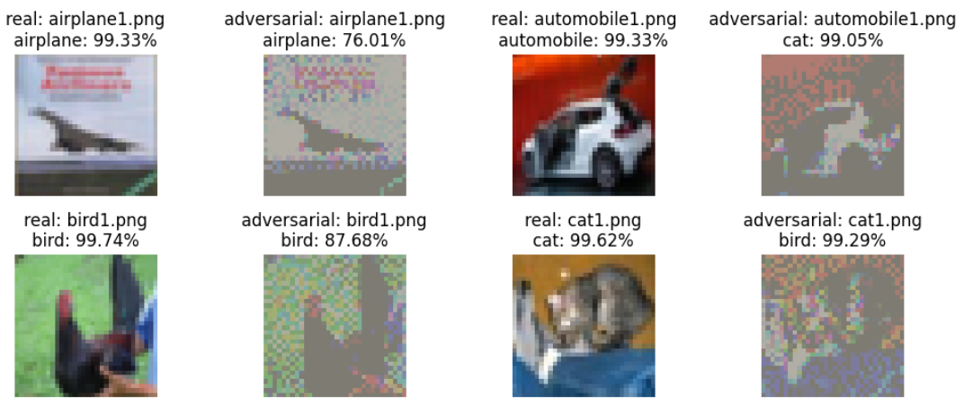
可視化效果Output
左圖： 原始圖片及其預測結果和概率。
右圖： 對抗樣本及其預測結果和概率。

Slide 25
Conclusion
這次實驗讓我對對抗樣本有了更深的認識，也驚訝於它對模型的影響有多大。原本模型可以很準確地分辨 CIFAR-10 的圖片，但加了一點點擾動後，模型的預測就完全錯了，甚至信心還很高，這讓我覺得 AI 的安全性真的需要更多研究。
在測試了不同的對抗攻擊方法後，我發現：
FGSM 很簡單快速，但攻擊效果有時不夠強。
IFGSM 和 MIFGSM 因為是多次迭代生成的，所以更難防禦，但也會花更多時間。
另外，我也認識了集成模型（ensemble model），本來以為結合多個模型會更穩定，但對抗樣本對它依然有效，讓我明白模型的結構複雜度並不是解決問題的唯一方法。

